Slide 1



内容摘要
■ 课程概述
课程信息
成绩评定
■ 教学安排
■ 什么是操作系统?
■ 为什么学习操作系统?
■ 如何学习操作系统?
■ 操作系统实例
■ 操作系统的演变
■ 操作系统结构
2018 春季
清华大学计算机系

Slide 2
教学内容
练习与实验内容
■ 操作系统结构
■ 中断及系统调用
■ 内存管理
■ 进程及线程
■ 处理机调度
■ 同步互斥
■ 文件系统
■ I/O子系统
■ 操作系统实验
■ 操作系统练习
实验0: 实验环境准备
课堂练习
实验1: 系统启动及中断
实验2: 物理内存管理
实验3: 虚拟内存管理
实验4: 内核线程管理
实验5: 用户进程管理
实验6: CPU调度
实验7: 同步与互斥
实验8: 文件系统

Slide 3
概要
■ 课程概述
■ 什么是操作系统？
■ 为什么学习操作系统？
■ 如何学习操作系统？
■ 操作系统实例
■ 操作系统的演变
■ 操作系统结构
OS概述
定义 位置 特征 分类 概念

Slide 4
操作系统定义
■ 没有公认的精确定义
■ 操作系统是一个控制程序
一个系统软件
控制程序执行过程，防止错误和计算机的不当使用
执行用户程序，给用户程序提供各种服务
方便用户使用计算机系统
■ 操作系统是一个资源管理器
应用程序与硬件之间的中间层
管理各种计算机软硬件资源
提供访问计算机软硬件资源的高效手段
解决资源访问冲突，确保资源公平使用

Slide 5
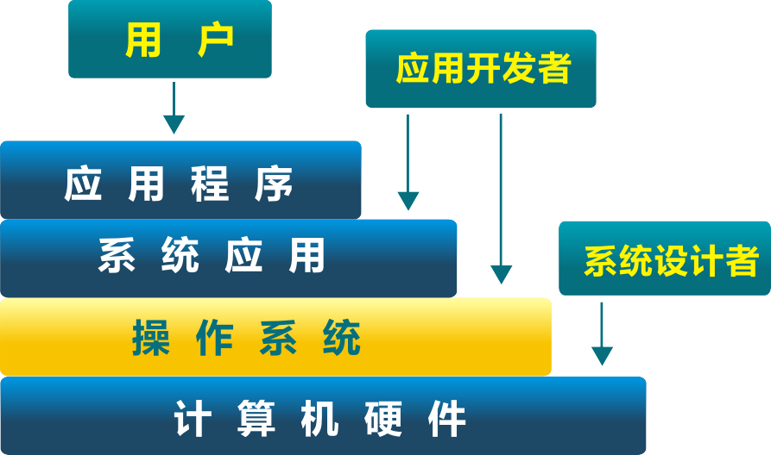
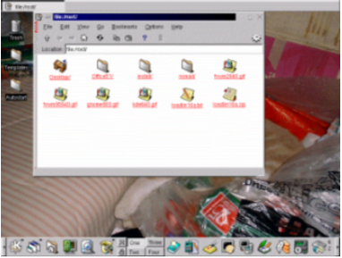
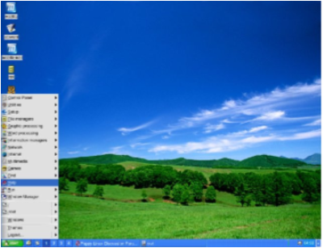
操作系统的位置
承上启下

Slide 6
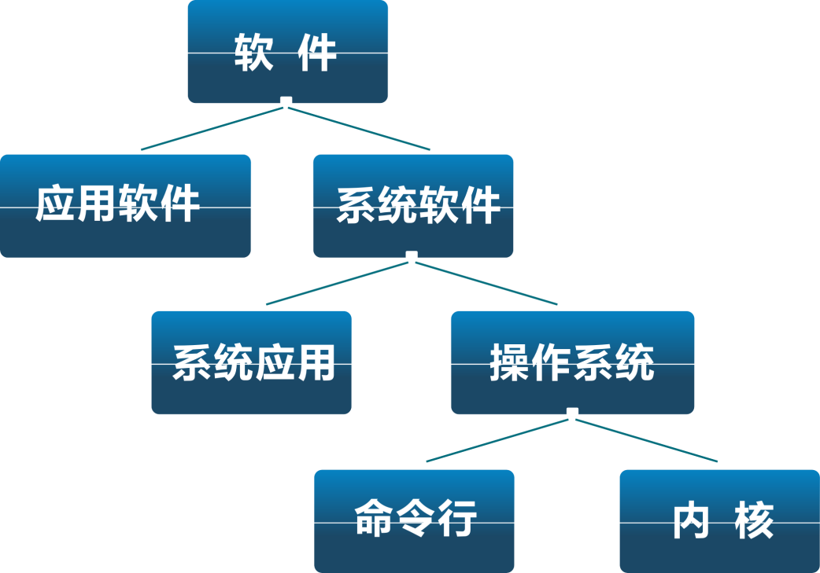
操作系统软件的分类
■ Shell -- 命令行接口
■ GUI -- 图形用户接口
■ Kernel--操作系统的内部

Slide 7
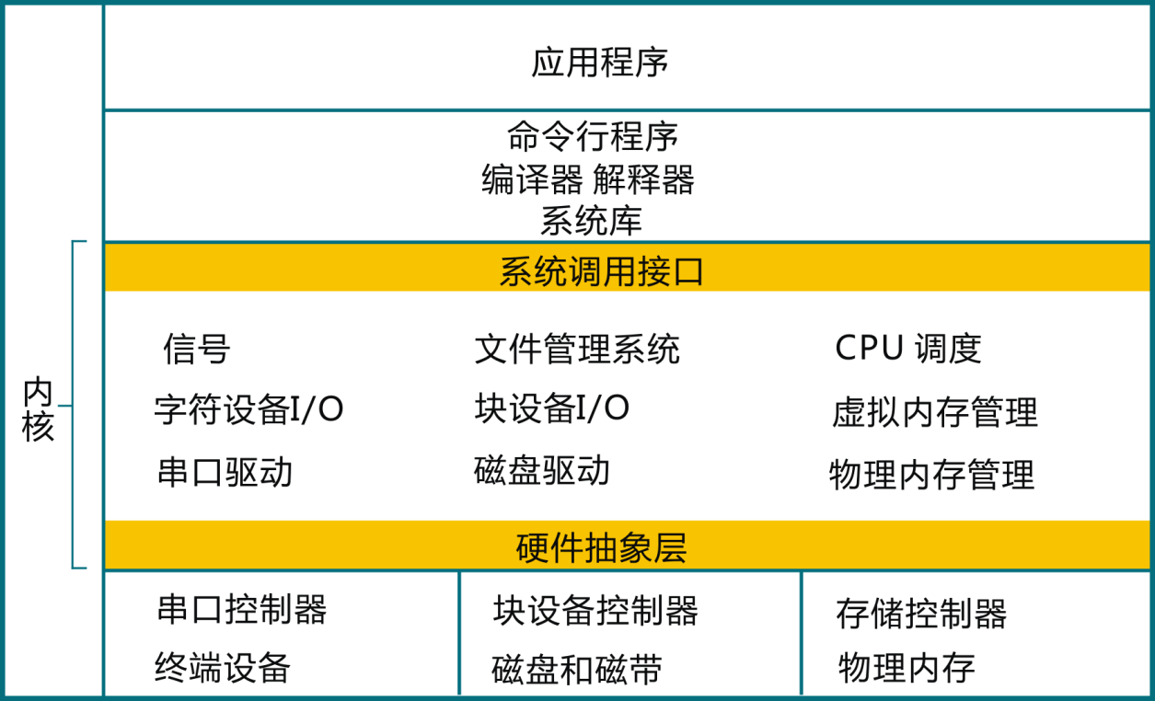
ucore教学操作系统内核

Slide 8
操作系统内核的特征
■ 并发
■ 共享
■ 虚拟
■ 异步

Slide 9
操作系统内核的特征
■ 并发
计算机系统中同时存在多个运行的程序，需要OS管理和调度
■ 共享
■ 虚拟
■ 异步

Slide 10
操作系统内核的特征
■ 并发
■ 共享
“同时”访问
互斥共享
■ 虚拟
■ 异步

Slide 11
操作系统内核的特征
■ 并发
■ 共享
■ 虚拟
利用多道程序设计技术，让每个用户都觉得有一个计算机专门为他服务
■ 异步

Slide 12
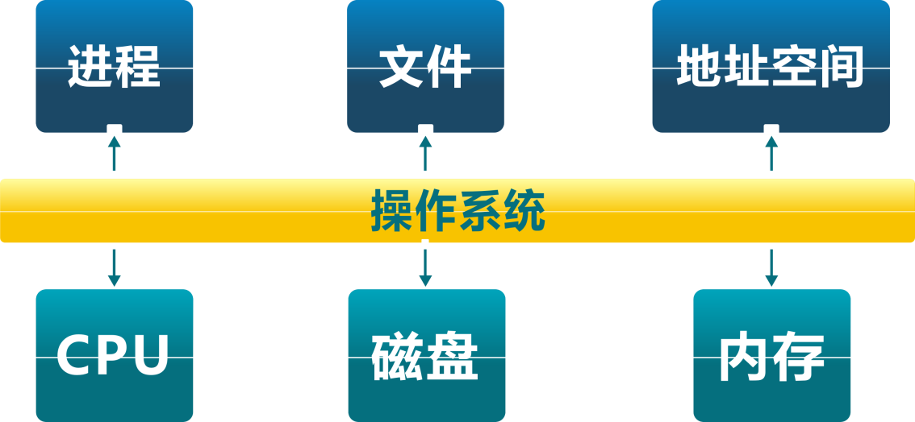
操作系统内核的核心概念
抽象/虚拟化能力

Slide 13
概要
■ 课程概述
■ 什么是操作系统？
■ 为什么学习操作系统？
■ 如何学习操作系统？
■ 操作系统实例
■ 操作系统的演变
■ 操作系统结构
OS家族
UNIX Linux Windows

Slide 14


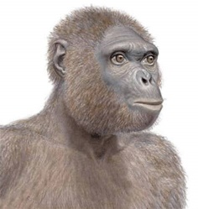
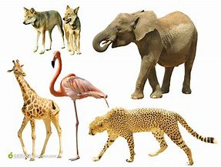
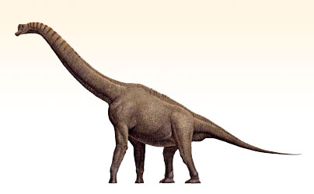
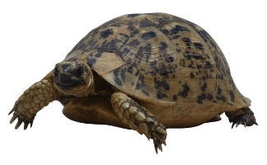
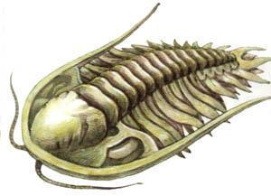
内容摘要
■ 课程概述
■ 什么是操作系统？
■ 为什么学习操作系统？
■ 如何学习操作系统？
■ 操作系统实例
■ 操作系统的演变
■ 操作系统结构
OS历史

Slide 15
操作系统历史
■ 单用户系统
■ 批处理系统
■ 多道程序系统
■ 分时
■ 个人计算机：每个用户一个系统
■ 分布式计算：每个用户多个系统 ……

Slide 16
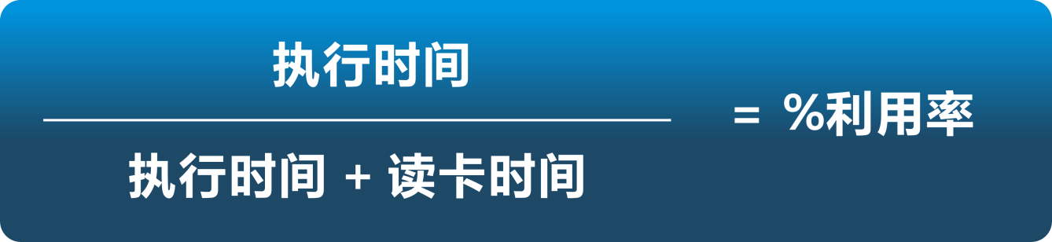
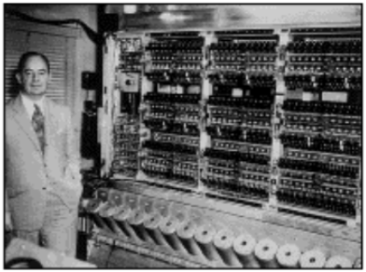
单用户系统（’45-’55)
■ 操作系统=装载器+通用子程序库
■ 问题：昂贵组件的低利用率
16

Slide 17
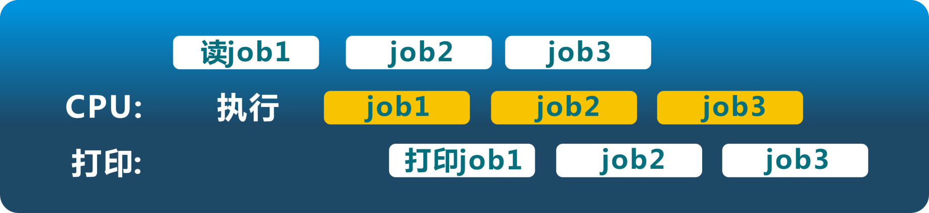
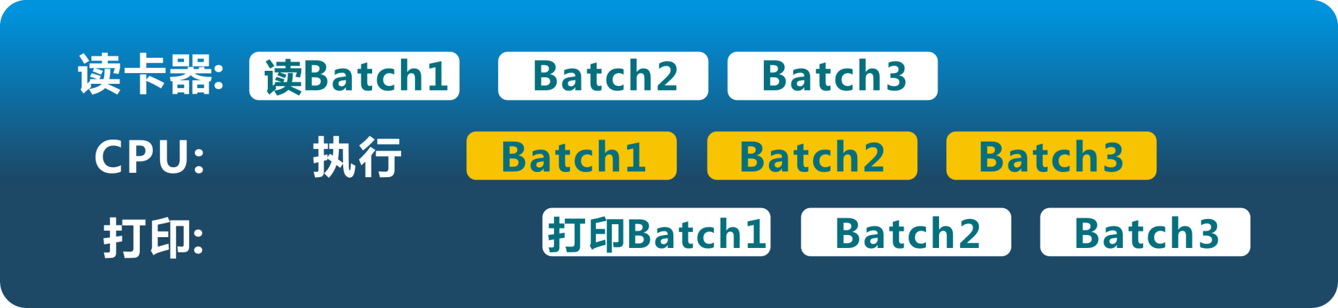
批处理（’55-’65)
■ 顺序执行与批处理

Slide 18
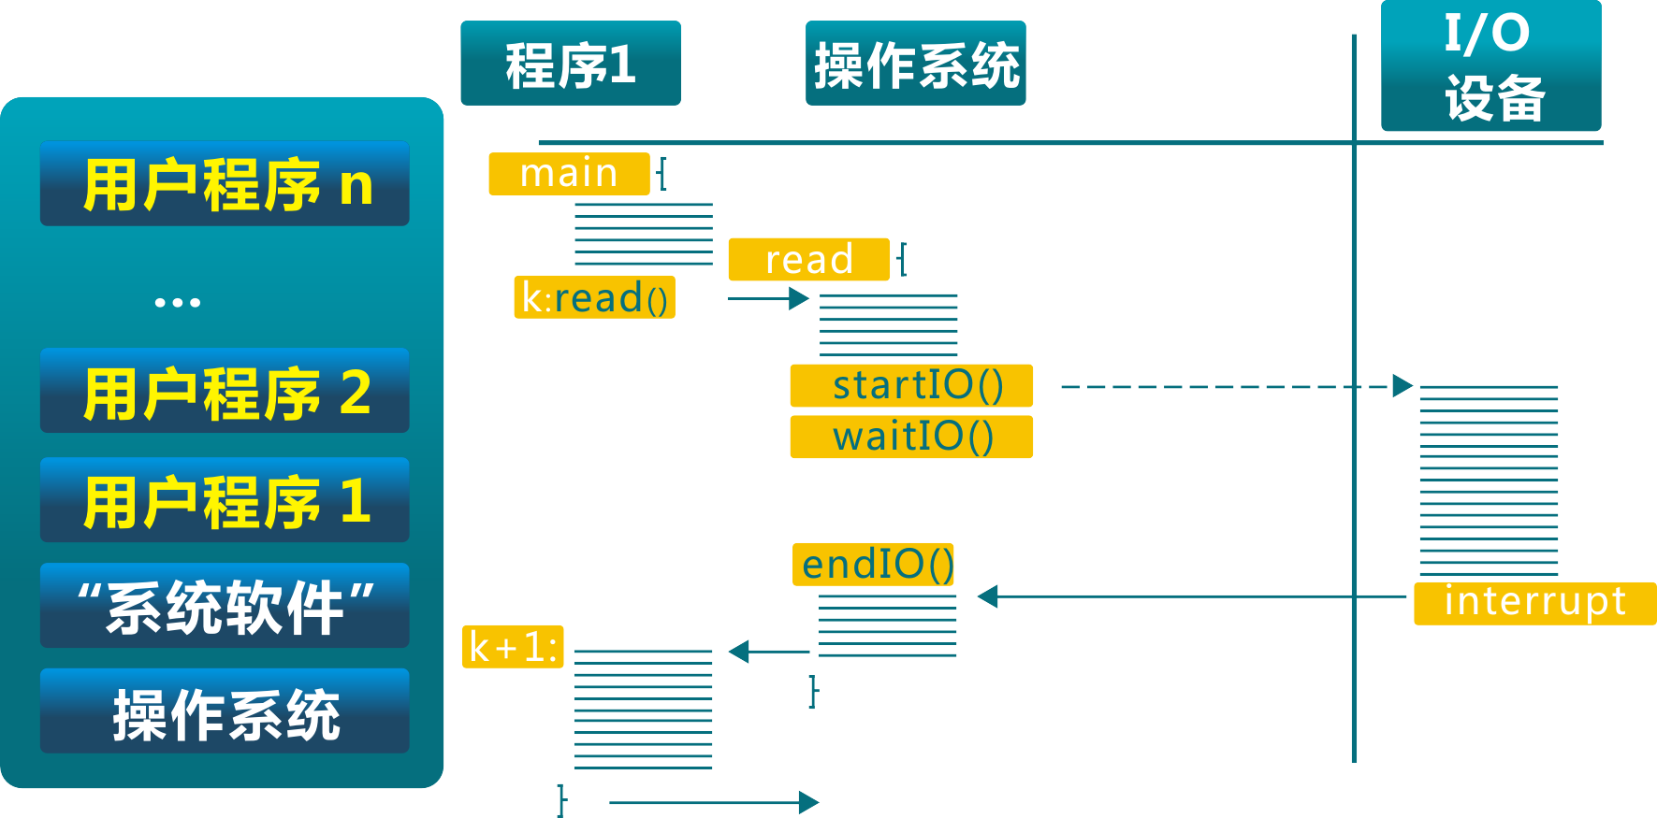
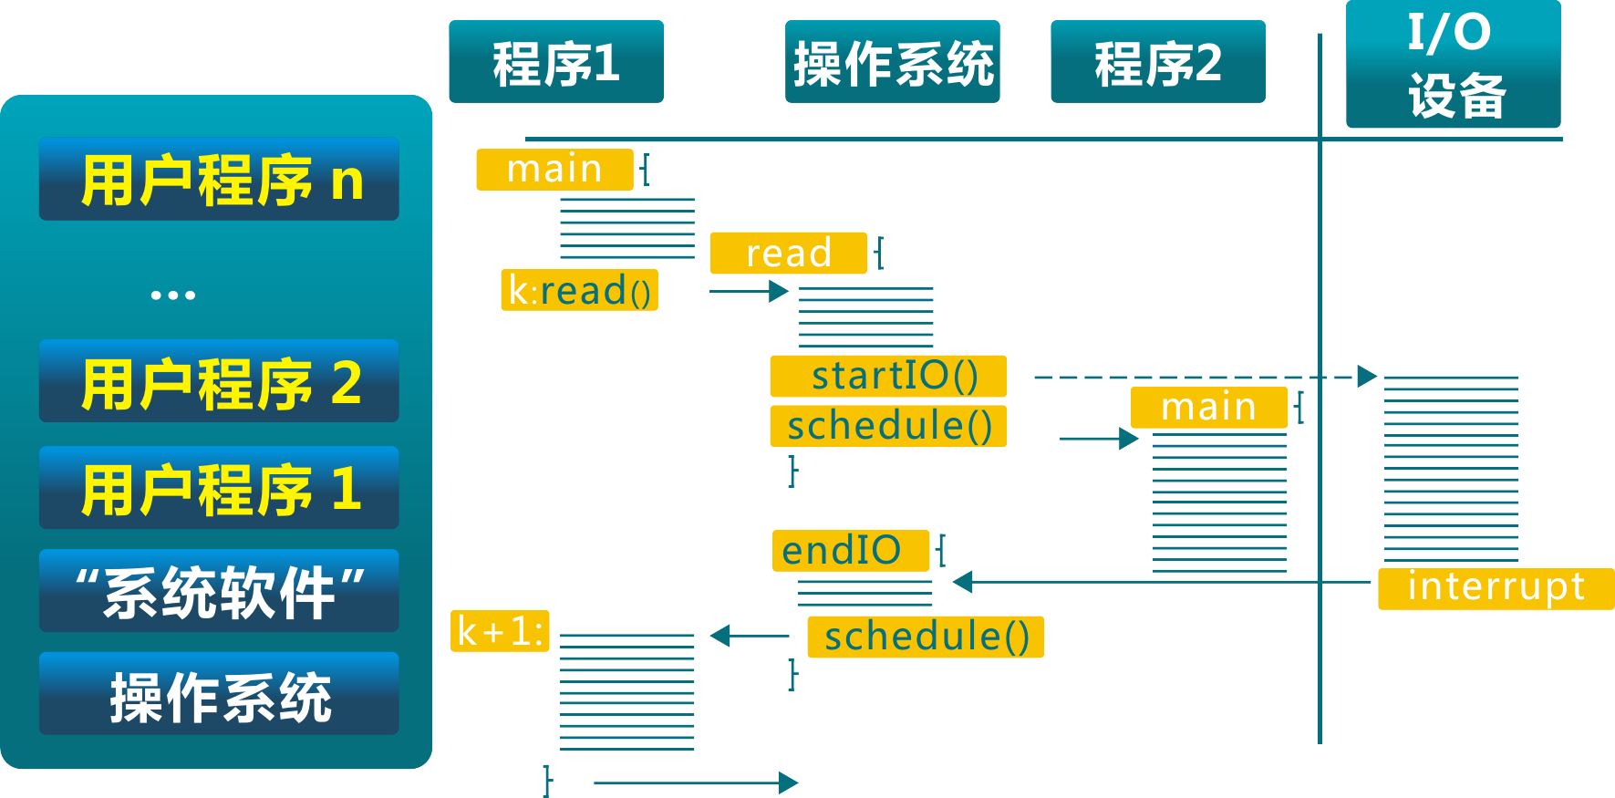
多道程序（’65-’80)
■ 保持多个工作在内存中并且在各工作间复用CPU

Slide 19
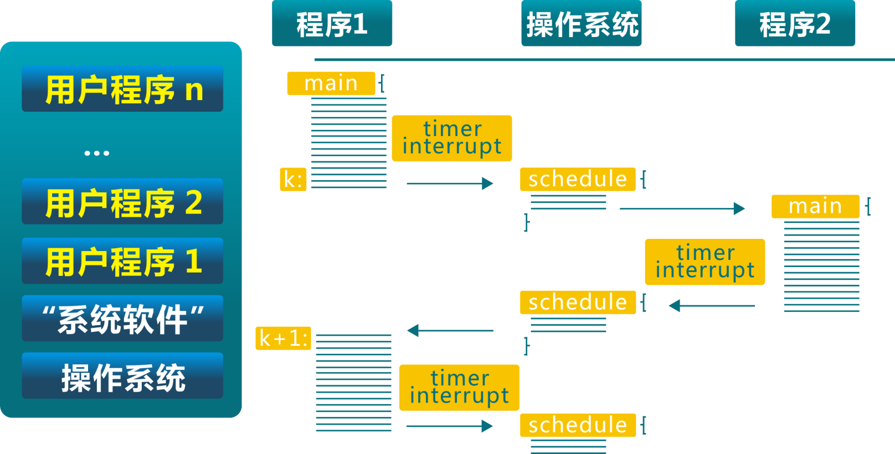
分时（’70-)
■ 定时中断用于工作对CPU的复用

Slide 20
个人电脑/移动终端操作系统
■ 个人电脑/移动终端系统
单用户
利用率已不再是关注点
重点是用户界面和多媒体功能
很多老的服务和功能不存在
■ 演变
最初: 操作系统作为一个简单的服务提供者 (简单库)
现在：支持协调和沟通的多应用系统
越来越多的安全问题 (如，电子商务、医疗记录)

Slide 21
分布式操作系统
■ 网络支持成为一个重要的功能
■ 通常支持分布式服务
跨多系统的数据共享和协调
■ 可能使用多个处理器
松、紧耦合系统
■ 高可用性与可靠性的要求

Slide 22
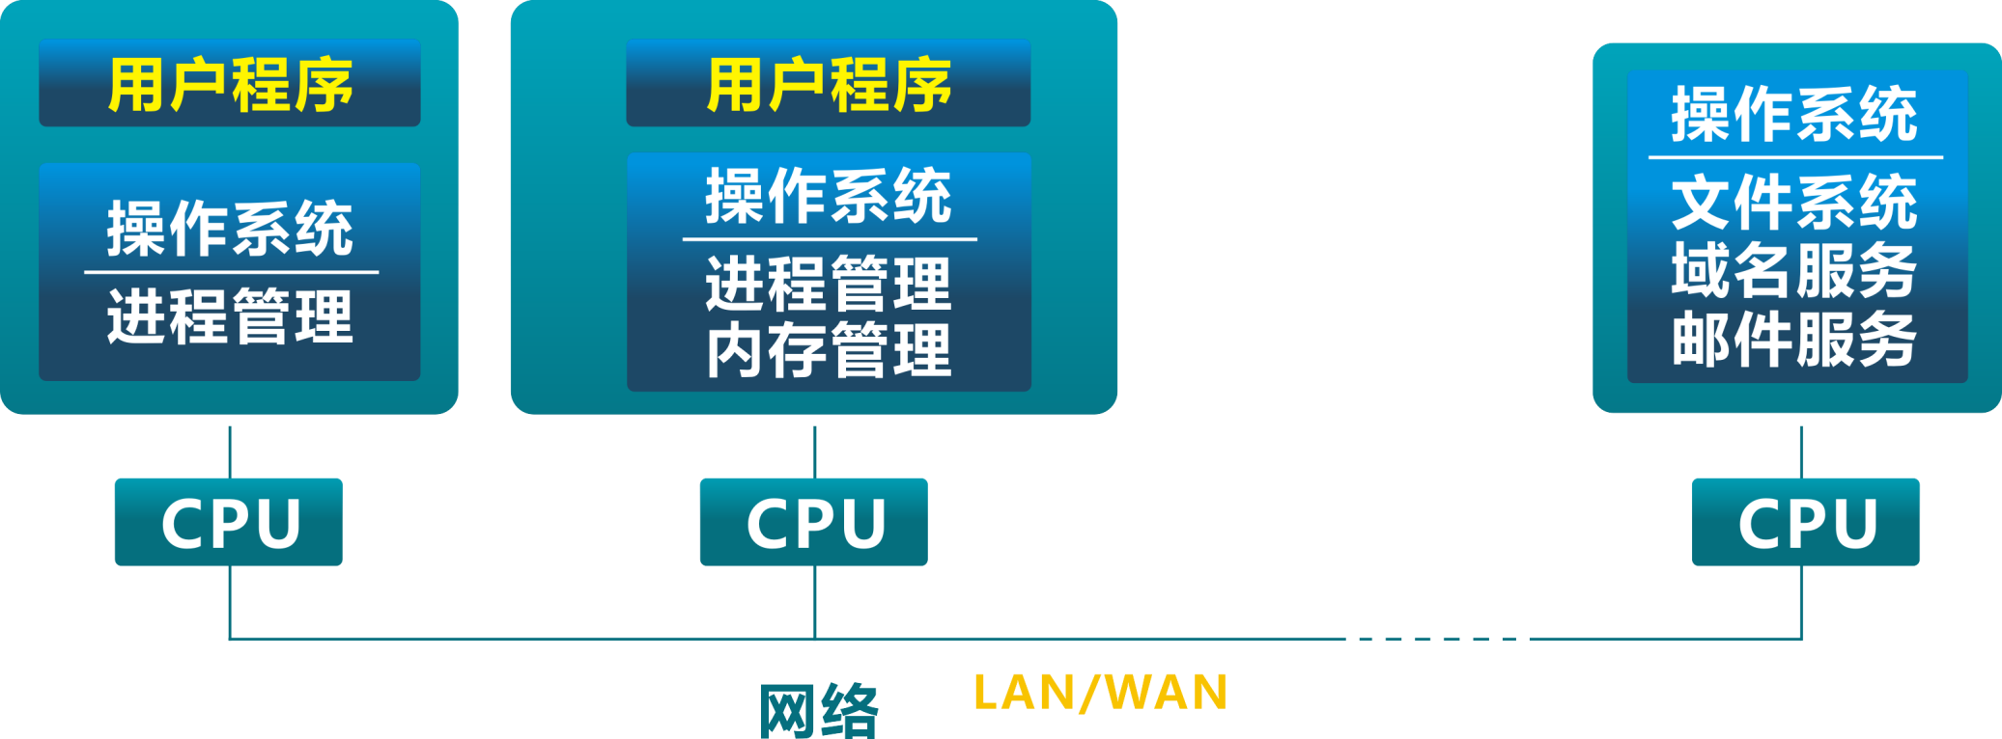
分布式操作系统

Slide 23
内容摘要
■ 课程概述
■ 什么是操作系统？
■ 为什么学习操作系统？
■ 如何学习操作系统？
■ 操作系统实例
■ 操作系统的演变
■ 操作系统结构
OS结构
简单 分层 单体/宏/微/外 核

Slide 24
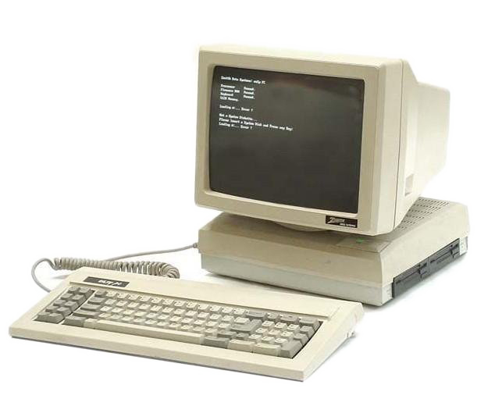
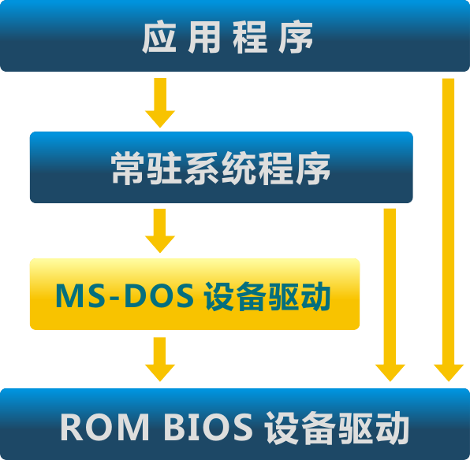
简单结构
macro/uni kernel
■ MS-DOS – 在最小的空间，设计用于提供大部分功能 (1981~1994)
没有拆分为模块
虽然 MS-DOS 在接口和功能水平没有很好地分离，主要用汇编编写

Slide 25
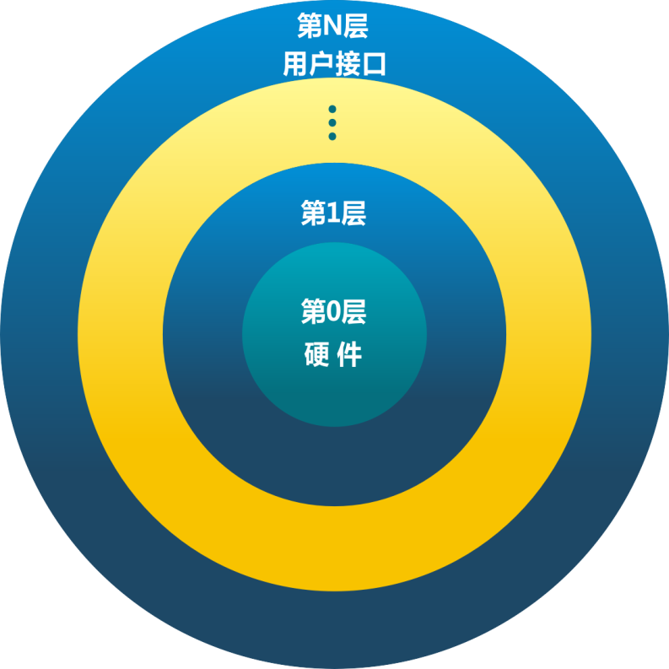
分层结构
macro/uni kernel
■ 将操作系统分为多层 (levels)
每层建立在低层之上
最底层(layer 0), 是硬件
最高层(layer N) 是用户界面
■ 每一层仅使用更低一层的功能
（操作）和服务。

Slide 26
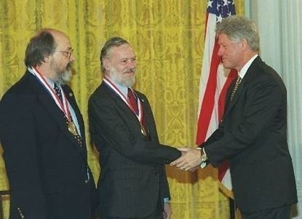
UNIX操作系统与C语言
macro/uni kernel
■ 1972由 Kenneth Thompson和Dennis Ritchie在贝尔实验室设计.
■ 设计用于 UNIX 操作系统的编码例程.
■ “高级”系统编程语言创建可移植操作系统的概念
K. Thompson and D. Ritchie
26

Slide 27

uCore操作系统结构
macro/uni kernel

Slide 28
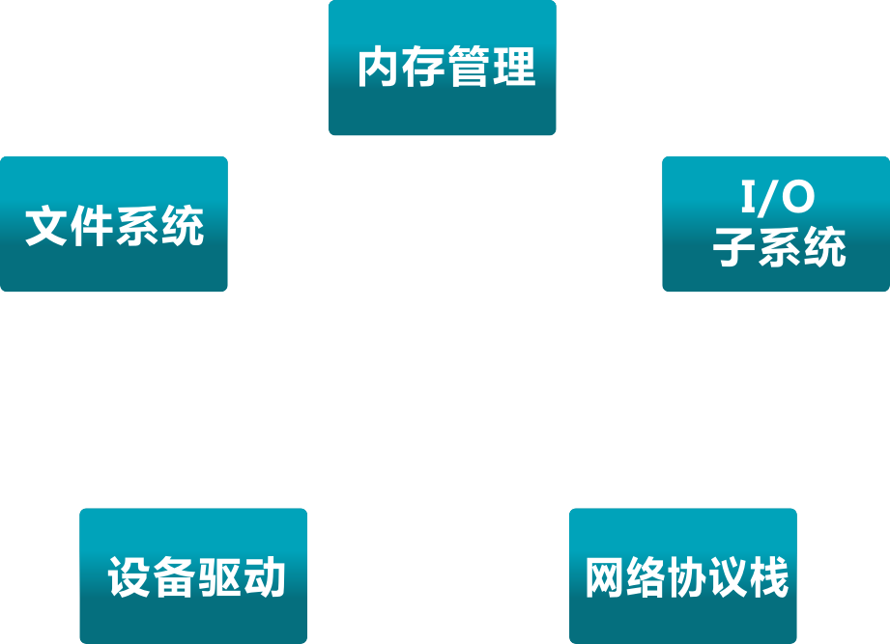
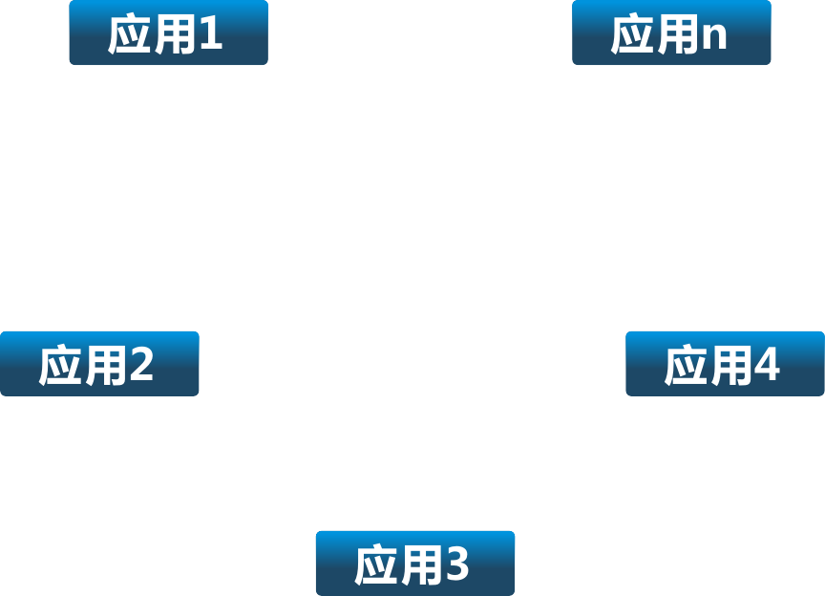
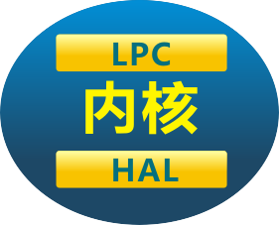
微内核结构（Microkernel)
■ 尽可能把内核功能移到用户空间
■ 用户模块间的通信使用消息传递
■ 好处: 灵活/安全…
■ 缺点: 性能

Slide 29
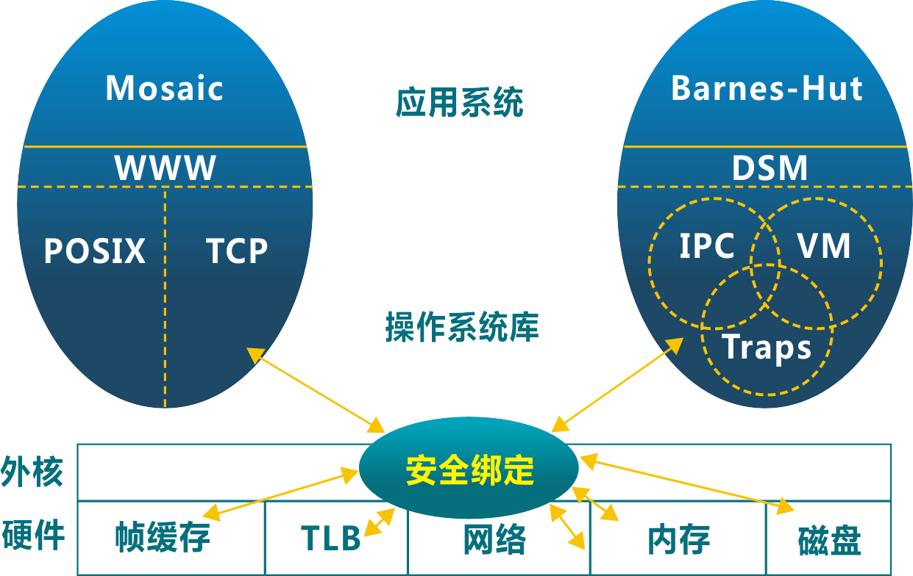
外核结构（Exokernel)
■ 让内核分配机器的物理资源给多个应用程序, 并让每个程序决定如何处理这些资源.
■ 程序能链接到操作系统库(libOS) 实现了操作系统抽象
■ 保护与控制分离

Slide 30
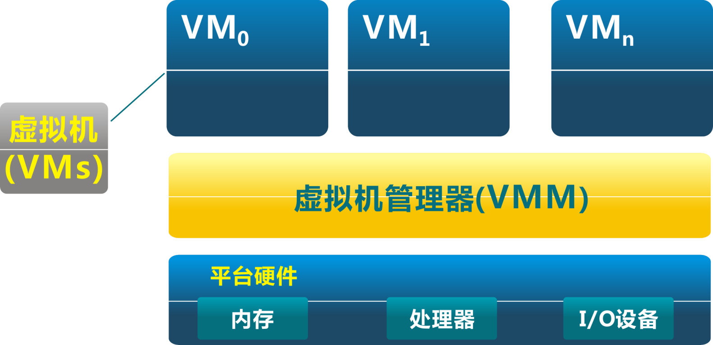
VMM（虚拟机管理器)
■ 虚拟机管理器将单独的机器接口转换成很多的虚拟机，每个虚拟机都是一个原始计算机系统的有效副本, 并能完成所有的处理器指令。

Slide 31
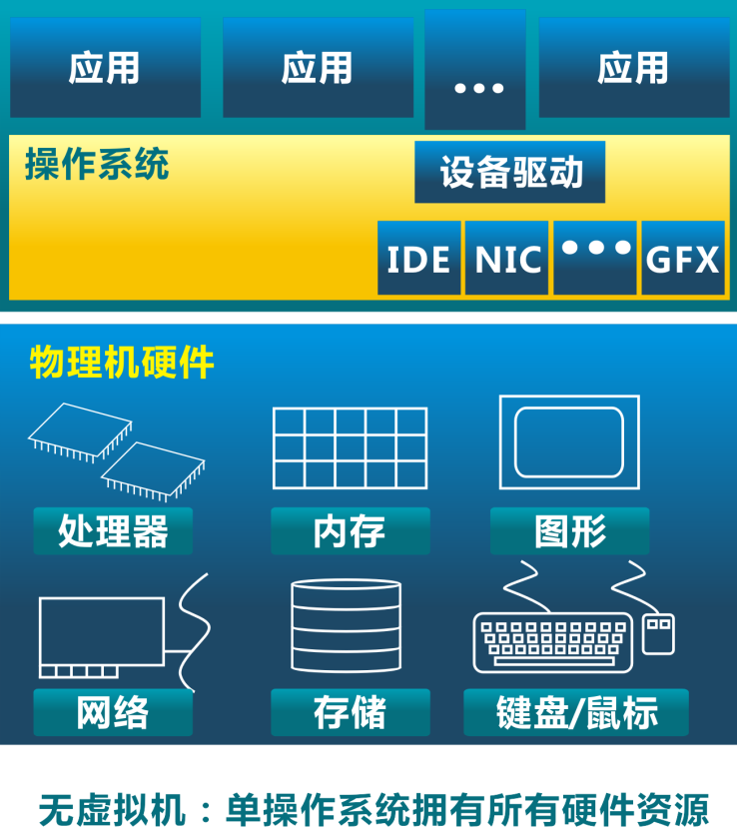
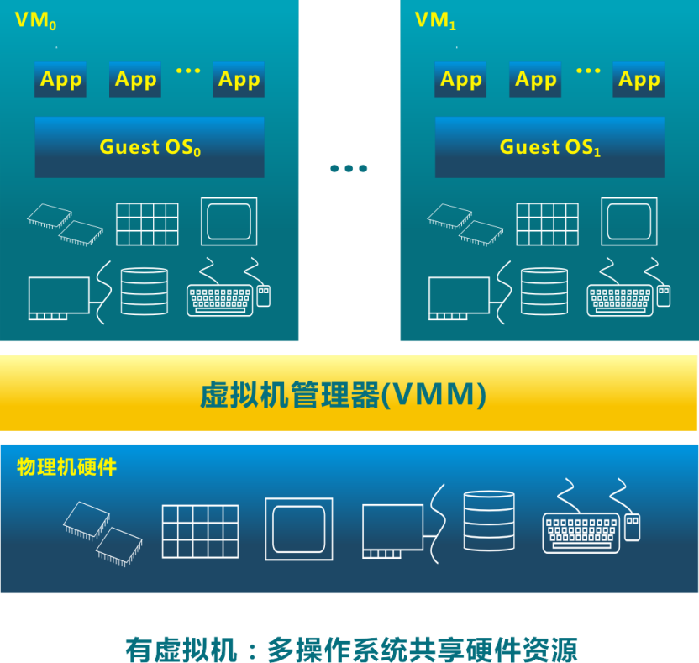
VMM（虚拟机管理器)

Slide 32
小结
■ 操作系统很有趣，可以管理和控制整个计算机!
但…
■ 它是不完备的
Bug、性能异常、功能缺失，有很多的挑战和机遇。
■ 它是庞大的
有许多概念、原理和代码需要了解。
■ 我们能做到！
... 至少靠你自己的恒心和投入，完全可以在一个学期
理解OS的原理和ucore OS的实现。

Slide 33
处理机管理功能
进程控制
进程同步
进程通信
调度
存储器管理功能
内存分配
内存保护
地址映射
内存扩充
文件管理功能
文件存储空间管理
目录管理
文件读写和保护
设备管理功能
缓冲管理
设备分配
设备处理

Slide 34
处理机管理功能
进程控制
进程同步
进程通信
调度
存储器管理功能
内存分配
内存保护
地址映射
内存扩充
文件管理功能
文件存储空间管理
目录管理
文件读写和保护
设备管理功能
缓冲管理
设备分配
设备处理

